Slide 1
Ciência moderna e ciência pós-moderna
Fundamentos da Ciência da Informação

Slide 2
Retomando a aula passada...
O processo de construção do conhecimento
Sujeito – objeto/coisa – instrumento
As duas dinâmicas do conhecer
As diferentes formas de conhecimento
Senso comum
Colado às necessidades imediatas / cotidiano
Não sistemático
Tensão experimentação/tradição

Slide 3
b) Religião
Sujeito transcendental – autoridade
Sistematizado
Fé – dogma – segunda dinâmica
c) Arte
Sugere – convida a ser sujeito
Inexato, impreciso – representações
Primeira dinâmica

Slide 4
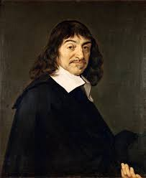
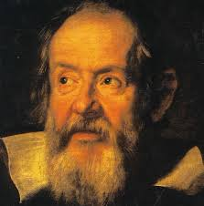
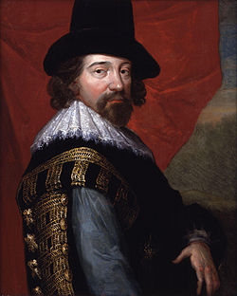
A ciência
A construção do conhecimento científico
Descartes: dúvida como método; redução da complexidade
Bacon: novo órgão; início do caráter prometeico
Galileu: experimentação – atitude empírica; ideal matemático
O vínculo com o projeto da modernidade
Corpo organizado de princípios/rigor
Experimentação/utilidade
Conhecimento exato, matemático
Falseável

Slide 5
Modernidade: origem e proposta
Definição: modernismo, modernização, modernidade
Antecedentes: Renascimento (séc. XV e XVI) – reação à Idade Média
Origem: Iluminismo (séc. XVIII)
Grande marco: Rev. Francesa de 1789
Nasce como grande projeto para a humanidade
Antropocentrismo: ser humano como sujeito
Razão como locus da verdade
Rompimento com as trevas e preconceitos
Weber: “desencantamento do mundo”

Slide 6

Desdobramentos da Modernidade
Ciência e descobertas tecnológicas
Industrialização
Explosão demográfica e urbana
Democracia
Liberalismo e Socialismo
Ideais da Revolução Francesa
Declaração Universal dos Direitos Humanos

Slide 7



Crise do projeto da Modernidade
Totalitarismos e o projeto nazista
Guerras e a bomba atômica
Desastres ecológicos e poluição
Aumento das desigualdades
Esgotamento estético, arte como mercadoria
Instrumentos de persuasão
Adorno e Horkheimer: “O Iluminismo como mistificação das massas”
A previsão da literatura: 1984, Admirável Mundo Novo, Farenheit 451

Slide 8
Consequências da crise do projeto da Modernidade
Negacionismo, autoritarismo, supremacismo – teorias conspiratórias
O projeto de uma possível pós-modernidade

Slide 9







Características da Pós-Modernidade
Queda das metanarrativas
Pulverização do poder
Desconfiança da razão (“reencantamento”)
Simulação/tecnologias do virtual
Niilismo
Presenteísmo e hedonismo
Globalização e fundamentalismos

Slide 10
 | Tradição (séc V ao XVI) | Modernidade (séc XVII ao XX) | Pós-modernidade (2ª met. séc XX)
Ideia principal | Revelação divina | Razão | Várias verdades
Família | Patriarcal | Nuclear | Livre
Religião | Tradicional | Racional e espiritualista | Cósmica e sincretista
Valor | Ser | Ter | Prazer e parecer
Natureza | Subsistência, identidade | Matéria-prima, riqueza | Preservação
Corpo | Procriação e tabu | Mão-de-obra, genitalidade | Aparência e culto
Cultura | Enraizada nos costumes | Urbana e de massa | Fragmentada e plural
Atividade | Agricultura | Indústria | Conhecimento
Poder | Descendência, sangue | Capital | Imagem e ideias
Tempo | Passado | Futuro | Presente

Slide 11
Compreensões da Pós-Modernidade
Autores que acreditam se tratar de um acirramento do processo de implantação da Modernidade (Habermas, Giddens, Latour)
Autores que proclamam a Pós-Modernidade e se encantam com ela (Maffesoli, Harvey, Lévy)
Autores que vêem a Pós-Modernidade como o apocalipse (Baudrillard, Lyotard, Vattimo, Virilio)
O desafio da ciência pós-moderna (Boaventura Santos, Axel Honneth, Edgar Morin, Pedro Demo, Fritjof Capra)

Slide 12
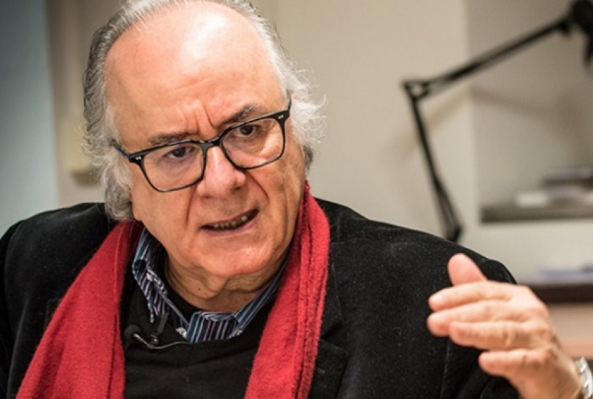
A proposta de Boaventura Santos
A crise do paradigma dominante
a) Condições teóricas: o próprio avanço do conhecimento científico
Einstein: relatividade, contra concepção de espaço e tempo de forma absoluta
Mecânica quântica (Heisenberg e Bohr): impossibilidade de observar um objeto sem interferir nele
Princípio da incerteza (resultados aproximados)
Teorema da incompletude de Gödel (proposições indecidíveis)
b) Condições sociais
Ideais de autonomia e desinteresse colapsaram perante a industrialização, compromisso com interesses econômicos, políticos, militares
Bombas atômicas, ecologia, aprofundamento do fosso

Slide 13
A nova proposta: o modelo emergente
Posição antipositivista, fundamentada em descobertas da física e da matemática
Contra teoria representacional da verdade, contra a primazia das explicações causais
Novo questionamento, como com Rousseau em 1750
Um paradigma científico (conhecimento prudente) e social (vida decente)

Slide 14
Características
a) Todo conhecimento é social (contra distinção ciências naturais x sociais): características de auto-organização e historicidade em todos os objetos; conhecimento não-dualista
Todo conhecimento é total e local: contra especialização, disciplinaridade; constitui-se com problemáticas específicas, circunstanciais
c) Todo conhecimento é auto-conhecimento: contra a expulsão do sujeito (dicotomia sujeito/objeto), o objeto é a continuação do sujeito por outros meios
d) Todo conhecimento científico visa a constituir-se em senso comum: contra a ruptura com outras formas de conhecimento, reabilitação do senso comum
Interpenetração: “o desenvolvimento tecnológico deve traduzir-se em sabedoria”

